Slide 1



Bài 5: EM CÓ XINH KHÔNG?
TIẾT 1 – 2
ĐỌC
Notes:
Bài giảng thiết kế bởi: Hương Thảo - tranthao121006@gmail.com

Slide 2







Yêu cầu cần đạt
1
Đọc đúng các tiếng dễ đọc sai
Biết đọc đúng lời đối thoại của các nhân vật trong bài
2
Hiểu nội dung bài: Cần có sự tự tin vào chính bản thân
3

Slide 3


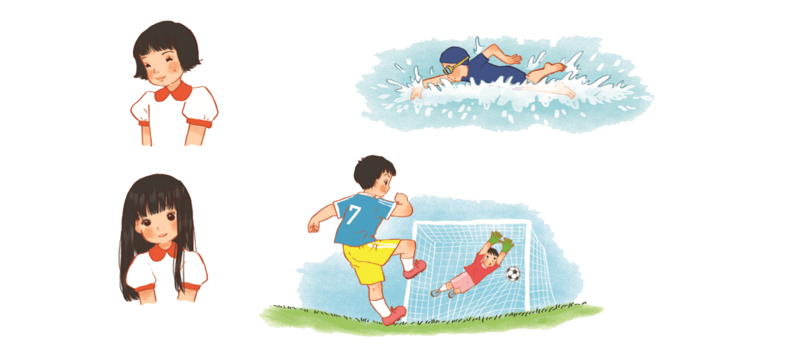
Em thích được khen về điều gì?

Slide 4



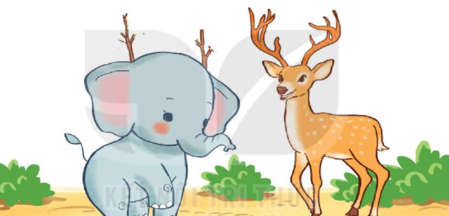
Em có xinh không?
Voi em thích mặc đẹp và thích được khen xinh. Ở nhà, voi em luôn hỏi anh: “Em có xinh không?”. Voi anh bao giờ cũng khen: “Em xinh lắm!”
Một hôm, gặp hươu, voi em hỏi:
- Em có xinh không?
Hươu ngắm voi rồi lắc đầu:
- Chưa xinh lắm vì em không có đôi sừng giống anh.
Nghe vậy, voi nhặt vài cành cây khô, gài lên đầu rồi đi tiếp.
Gặp dê, voi hỏi:
- Em có xinh không?
- Không, vì cậu không có bộ râu giống tôi.
Voi liền nhổ một khóm cỏ dại bên đường, gắn vào cằm rồi về nhà.
Về nhà với đôi sừng và bộ râu giả, voi em hớn hở hỏi anh:
- Em có xinh hơn không?
Voi anh nói:
- Trời ơi, sao em lại thêm sừng và râu thế này? Xấu lắm!
Voi em ngắm mình trong gương và thấy xấu thật. Sau khi bỏ sừng và râu đi, voi em thấy mình xinh đẹp hẳn lên. Giờ đây, voi em hiểu rằng mình chỉ xinh đẹp khi đúng là voi.
(Theo Voi em đi tìm tự tin)

Slide 5


Em có xinh không?
Voi em thích mặc đẹp và thích được khen xinh. Ở nhà, voi em luôn hỏi anh: “Em có xinh không?”. Voi anh bao giờ cũng khen: “Em xinh lắm!”
Một hôm, gặp hươu, voi em hỏi:
- Em có xinh không?
Hươu ngắm voi rồi lắc đầu:
- Chưa xinh lắm vì em không có đôi sừng giống anh.
Nghe vậy, voi nhặt vài cành cây khô, gài lên đầu rồi đi tiếp.
Gặp dê, voi hỏi:
- Em có xinh không?
- Không, vì cậu không có bộ râu giống tôi.
Voi liền nhổ một khóm cỏ dại bên đường, gắn vào cằm rồi về nhà.
Về nhà với đôi sừng và bộ râu giả, voi em hớn hở hỏi anh:
- Em có xinh hơn không?
Voi anh nói:
- Trời ơi, sao em lại thêm sừng và râu thế này? Xấu lắm!
Voi em ngắm mình trong gương và thấy xấu thật. Sau khi bỏ sừng và râu đi, voi em thấy mình xinh đẹp hẳn lên. Giờ đây, voi em hiểu rằng mình chỉ xinh đẹp khi đúng là voi.
(Theo Voi em đi tìm tự tin)

Slide 6


Luyện đọc từ khó
xinh
hươu
râu giả
khóm cỏ

Slide 7


Luyện đọc câu dài
Voi liền nhổ / một khóm cỏ dại bên đường,/ gắn vào cằm rồi về nhà.//
Notes:
Bài giảng thiết kế bởi: Hương Thảo - tranthao121006@gmail.com

Slide 8


ĐỌC
Giải nghĩa từ
khóm cỏ dại
: một nhóm cỏ dại đứng chụm vào nhau.

Slide 9
Em có xinh không?
Voi em thích mặc đẹp và thích được khen xinh. Ở nhà, voi em luôn hỏi anh: “Em có xinh không?”. Voi anh bao giờ cũng khen: “Em xinh lắm!”
Một hôm, gặp hươu, voi em hỏi:
- Em có xinh không?
Hươu ngắm voi rồi lắc đầu:
- Chưa xinh lắm vì em không có đôi sừng giống anh.
Nghe vậy, voi nhặt vài cành cây khô, gài lên đầu rồi đi tiếp.
Gặp dê, voi hỏi:
- Em có xinh không?
- Không, vì cậu không có bộ râu giống tôi.
Voi liền nhổ một khóm cỏ dại bên đường, gắn vào cằm rồi về nhà.
Về nhà với đôi sừng và bộ râu giả, voi em hớn hở hỏi anh:
- Em có xinh hơn không?
Voi anh nói:
- Trời ơi, sao em lại thêm sừng và râu thế này? Xấu lắm!
Voi em ngắm mình trong gương và thấy xấu thật. Sau khi bỏ sừng và râu đi, voi em thấy mình xinh đẹp hẳn lên. Giờ đây, voi em hiểu rằng mình chỉ xinh đẹp khi đúng là voi.
(Theo Voi em đi tìm tự tin)
Đọc nối tiếp đoạn

Slide 10
Em có xinh không?
Voi em thích mặc đẹp và thích được khen xinh. Ở nhà, voi em luôn hỏi anh: “Em có xinh không?”. Voi anh bao giờ cũng khen: “Em xinh lắm!”
Một hôm, gặp hươu, voi em hỏi:
- Em có xinh không?
Hươu ngắm voi rồi lắc đầu:
- Chưa xinh lắm vì em không có đôi sừng giống anh.
Nghe vậy, voi nhặt vài cành cây khô, gài lên đầu rồi đi tiếp.
Gặp dê, voi hỏi:
- Em có xinh không?
- Không, vì cậu không có bộ râu giống tôi.
Voi liền nhổ một khóm cỏ dại bên đường, gắn vào cằm rồi về nhà.
Về nhà với đôi sừng và bộ râu giả, voi em hớn hở hỏi anh:
- Em có xinh hơn không?
Voi anh nói:
- Trời ơi, sao em lại thêm sừng và râu thế này? Xấu lắm!
Voi em ngắm mình trong gương và thấy xấu thật. Sau khi bỏ sừng và râu đi, voi em thấy mình xinh đẹp hẳn lên. Giờ đây, voi em hiểu rằng mình chỉ xinh đẹp khi đúng là voi.
(Theo Voi em đi tìm tự tin)
Đọc theo nhóm

Slide 11
Em có xinh không?
Voi em thích mặc đẹp và thích được khen xinh. Ở nhà, voi em luôn hỏi anh: “Em có xinh không?”. Voi anh bao giờ cũng khen: “Em xinh lắm!”
Một hôm, gặp hươu, voi em hỏi:
- Em có xinh không?
Hươu ngắm voi rồi lắc đầu:
- Chưa xinh lắm vì em không có đôi sừng giống anh.
Nghe vậy, voi nhặt vài cành cây khô, gài lên đầu rồi đi tiếp.
Gặp dê, voi hỏi:
- Em có xinh không?
- Không, vì cậu không có bộ râu giống tôi.
Voi liền nhổ một khóm cỏ dại bên đường, gắn vào cằm rồi về nhà.
Về nhà với đôi sừng và bộ râu giả, voi em hớn hở hỏi anh:
- Em có xinh hơn không?
Voi anh nói:
- Trời ơi, sao em lại thêm sừng và râu thế này? Xấu lắm!
Voi em ngắm mình trong gương và thấy xấu thật. Sau khi bỏ sừng và râu đi, voi em thấy mình xinh đẹp hẳn lên. Giờ đây, voi em hiểu rằng mình chỉ xinh đẹp khi đúng là voi.
(Theo Voi em đi tìm tự tin)
Đọc toàn bài

Slide 12


Trả lời câu hỏi
Notes:
Bài giảng thiết kế bởi: Hương Thảo - tranthao121006@gmail.com

Slide 13
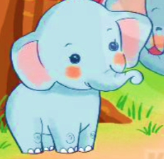
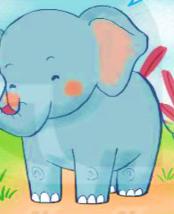
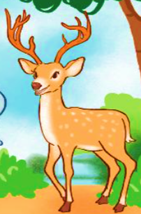
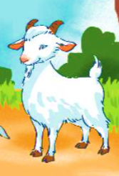
1. Voi em đã hỏi voi anh, hươu và dê điều gì?
Em có xinh không?
2. Voi em nhận được những câu trả lời như thế nào?
a. Voi anh nói:
b. Hươu nói:
→ “Em xinh lắm!”
→ “Chưa xinh lắm vì em không có đôi sừng giống anh.”
c. Dê nói:
→ “Không, vì cậu không có bộ râu giống tôi.”

Slide 14

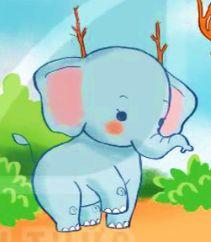
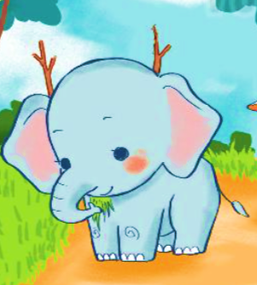
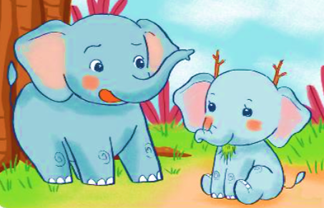
Sau khi nghe hươu và dê nói, voi em đã làm gì cho mình xinh hơn?
→ Sau khi nghe hươu nói, voi em đã nhặt vài cành cây khô rồi gài lên đầu.
→ Sau khi nghe dê nói, voi em đã nhổ một khóm cỏ dại bên đường và gắn vào cằm.
Trước sự thay đổi của voi em, voi anh đã nói gì?
→ Trước sự thay đổi của voi em, voi anh đã nói: “Trời ơi, sao em lại thêm sừng và râu thế này? Xấu lắm!”

Slide 15
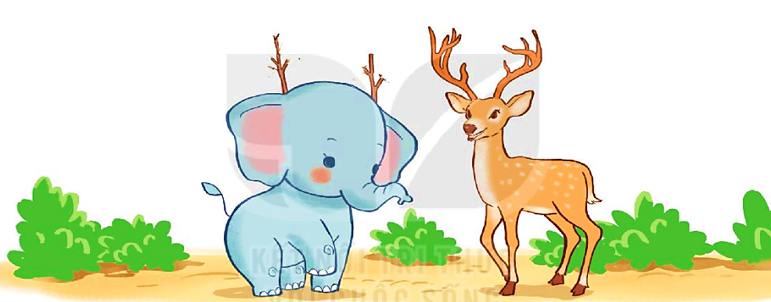
3. Cuối cùng, voi em đã làm theo lời khuyên của ai? Kết quả như thế nào?
→ Cuối cùng, voi em đã làm theo lời khuyên của voi anh. Sau khi bỏ sừng và râu đi, voi em thấy mình xinh đẹp hẳn lên.
4. Em học được điều gì từ câu chuyện của voi em?
Mình chỉ xinh đẹp khi là chính mình. Hãy tự tin vào
vẻ đẹp của bản thân.

Slide 16
Em có xinh không?
Voi em thích mặc đẹp và thích được khen xinh. Ở nhà, voi em luôn hỏi anh: “Em có xinh không?”. Voi anh bao giờ cũng khen: “Em xinh lắm!”
Một hôm, gặp hươu, voi em hỏi:
- Em có xinh không?
Hươu ngắm voi rồi lắc đầu:
- Chưa xinh lắm vì em không có đôi sừng giống anh.
Nghe vậy, voi nhặt vài cành cây khô, gài lên đầu rồi đi tiếp.
Gặp dê, voi hỏi:
- Em có xinh không?
- Không, vì cậu không có bộ râu giống tôi.
Voi liền nhổ một khóm cỏ dại bên đường, gắn vào cằm rồi về nhà.
Về nhà với đôi sừng và bộ râu giả, voi em hớn hở hỏi anh:
- Em có xinh hơn không?
Voi anh nói:
- Trời ơi, sao em lại thêm sừng và râu thế này? Xấu lắm!
Voi em ngắm mình trong gương và thấy xấu thật. Sau khi bỏ sừng và râu đi, voi em thấy mình xinh đẹp hẳn lên. Giờ đây, voi em hiểu rằng mình chỉ xinh đẹp khi đúng là voi.
(Theo Voi em đi tìm tự tin)
Đọc lại toàn bài

Slide 17


Luyện tập

Slide 18
LUYỆN TẬP
1. Những từ ngữ nào sau đây chỉ hoạt động của voi em?
2. Nếu là voi anh, em sẽ nói gì sau khi voi em bỏ sừng và râu?
→ Em xinh lắm! Hãy luôn tự tin vào chính mình nhé!

Slide 19
Design by: Hương Thảo – tranthao121004@gmail.com
Củng cố, dặn dò
Notes:
Bài giảng thiết kế bởi: Hương Thảo - tranthao121006@gmail.com

